Slide 1
NHÓM 12
Group 12

Slide 2




NHÓM 12
Group 12

Slide 3
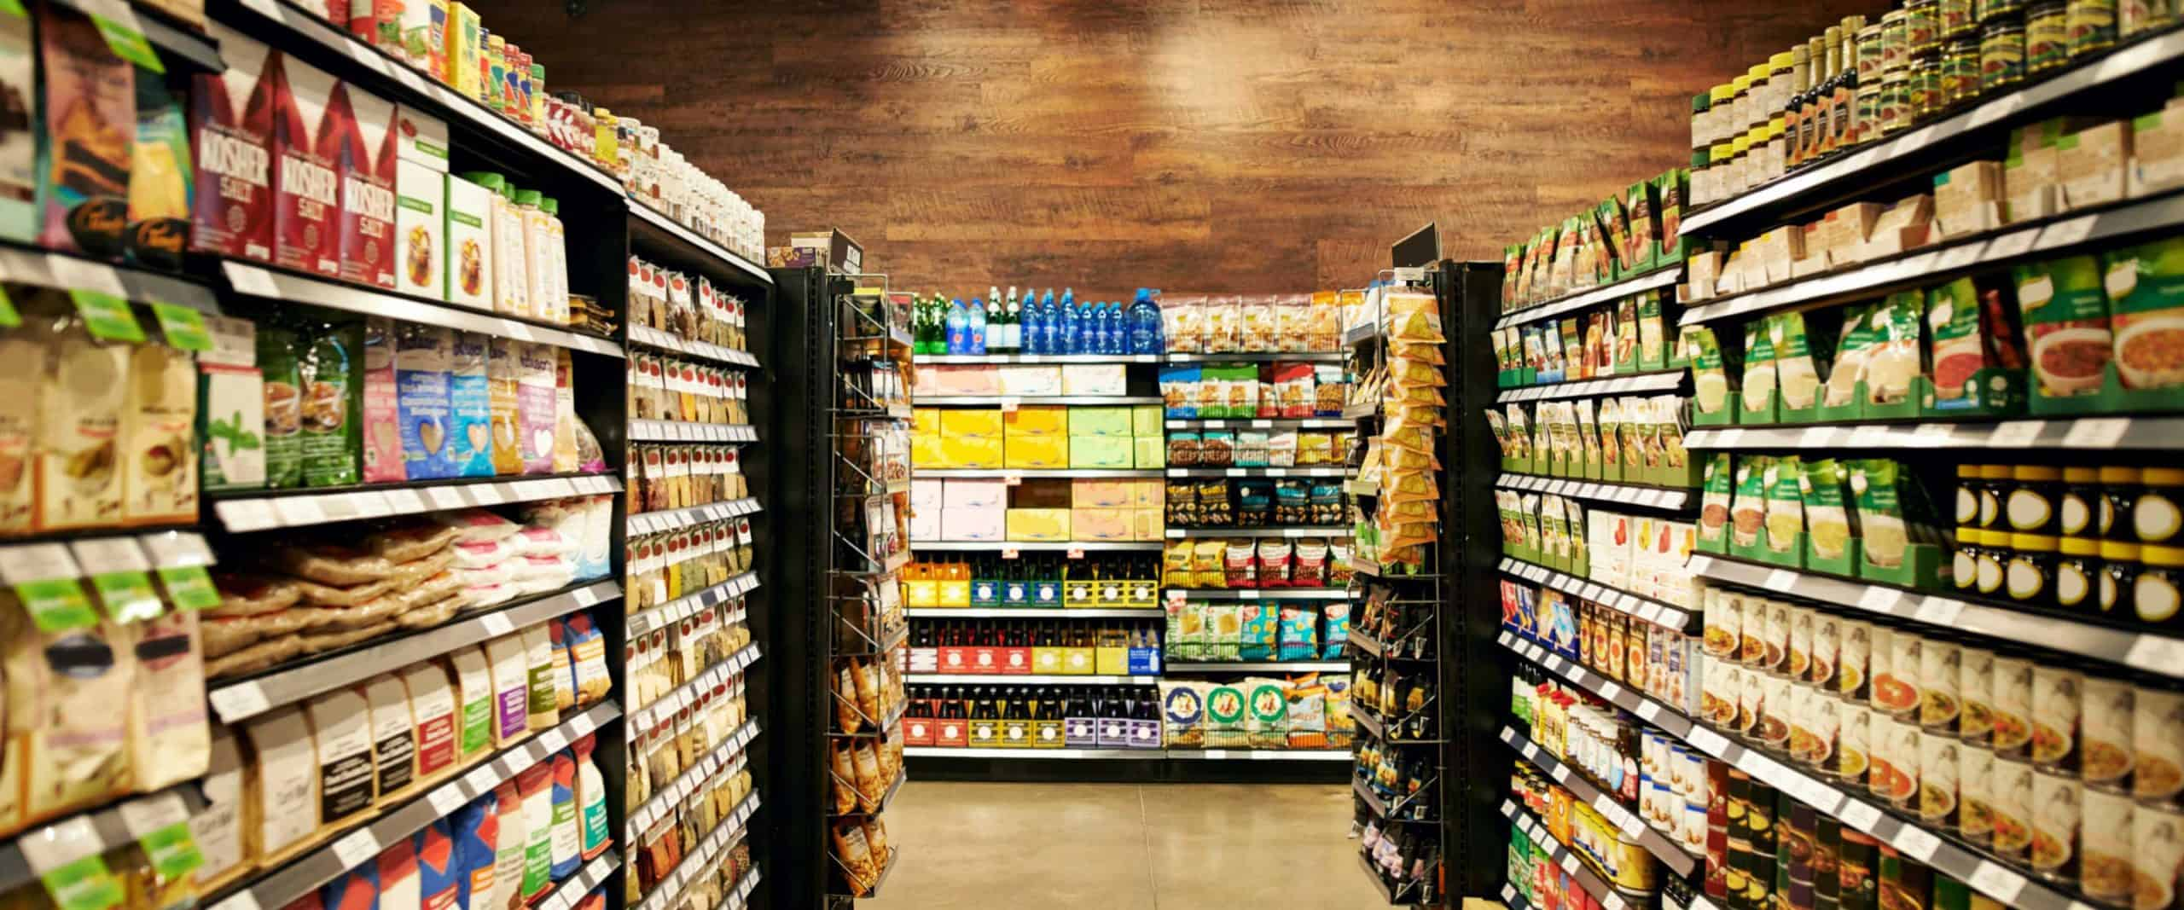


ĐẠI HỌC BÁCH KHOA HÀ NỘI
KHOA TOÁN – TIN
PHÂN TÍCH THIẾT KẾ HỆ THỐNG
CHỦ ĐỀ 08
ĐỀ TÀI
QUẢN LÝ BÁN HÀNG TRÊN WEBSITE LĨNH VỰC SIÊU THỊ MINI
Sales management on mini-supermarket website
NHÓM THỰC HIỆN:
GIẢNG VIÊN HƯỚNG DẪN:
TS. Lê Hải Hà

Slide 4
ĐẠI HỌC BÁCH KHOA HÀ NỘI
KHOA TOÁN – TIN
0
0.
4
Giới thiệu chung
MỤC LỤC
Thiết kế cơ sở dữ liệu
1
INDEX
5
Bài toán thực tiễn
Câu truy vấn dữ liệu
2
6
Các chức năng hệ thống
Tổng kết, đánh giá
3
7
Mô hình thực thể liên kết
Liên kết chứa Báo cáo nhóm và CSDL

Slide 5
ĐẠI HỌC BÁCH KHOA HÀ NỘI
KHOA TOÁN – TIN
MỤC LỤC
INDEX
BỐ CỤC BÀI THUYẾT TRÌNH:
0
4
Mục lục
Biểu đồ Use-cases
1
5
Giới thiệu chung
Thiết kế website
2
6
Sơ đồ phân cấp chức năng
Tổng kết, đánh giá
3
7
Mô hình liên kết dữ liệu
Tài liệu tham khảo

Slide 6
ĐẠI HỌC BÁCH KHOA HÀ NỘI
KHOA TOÁN – TIN
1.
MÔ TẢ BÀI TOÁN THỰC TIỄN
GIỚI THIỆU CHUNG
1.1.
Description of practical problem
GENERAL INTRODUCTION

Slide 7
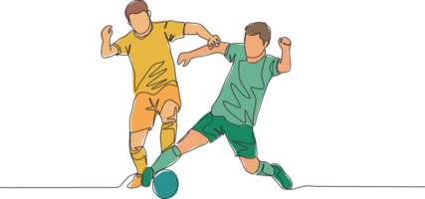
ĐẠI HỌC BÁCH KHOA HÀ NỘI
KHOA TOÁN – TIN
1.
MÔ TẢ BÀI TOÁN THỰC TIỄN
GIỚI THIỆU CHUNG
1.1.
Description of practical problem
GENERAL INTRODUCTION
FOOTBALL – FOOTBALL – FOOTBALL – FOOTBALL – FOOTBALL

Slide 8

ĐẠI HỌC BÁCH KHOA HÀ NỘI
KHOA TOÁN – TIN
MÔ TẢ BÀI TOÁN THỰC TIỄN
Description of practical problem
TẠI SAO CẦN XÂY DỰNG HỆ THỐNG?

Slide 9
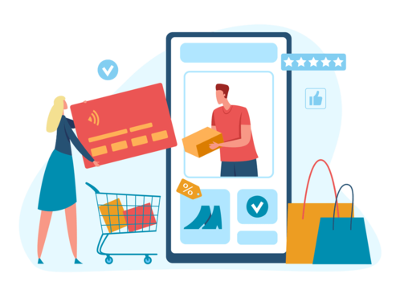
ĐẠI HỌC BÁCH KHOA HÀ NỘI
KHOA TOÁN – TIN
MÔ TẢ BÀI TOÁN THỰC TIỄN
Description of practical problem
VẤN ĐỀ HIỆN TẠI
Quản lý bán hàng bằng tay hoặc các phương pháp truyền thống khiến:
Hạn chế khách hàng
Tăng sai sót
Thiếu hiệu quả
Chỉ phục vụ tại cửa hàng, không khai thác được kênh bán hàng trực tuyến.
Kiểm kê hàng hóa,
xử lý đơn hàng chậm trễ.
Không đáp ứng kịp nhu cầu khi lượng khách tăng.
MINI – SUPERMARKET – MINI – SUPERMARKET – MINI – SUPERMARKET – MINI – SUPERMARKET

Slide 10
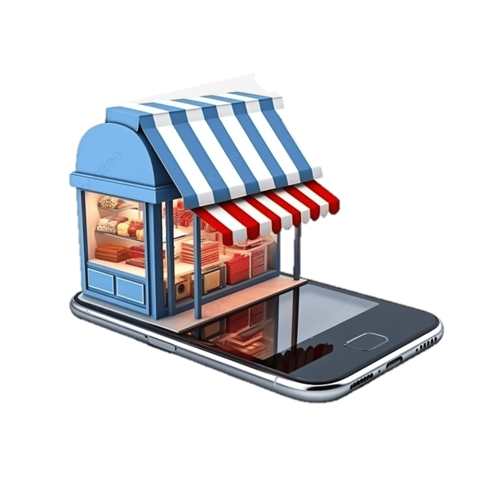
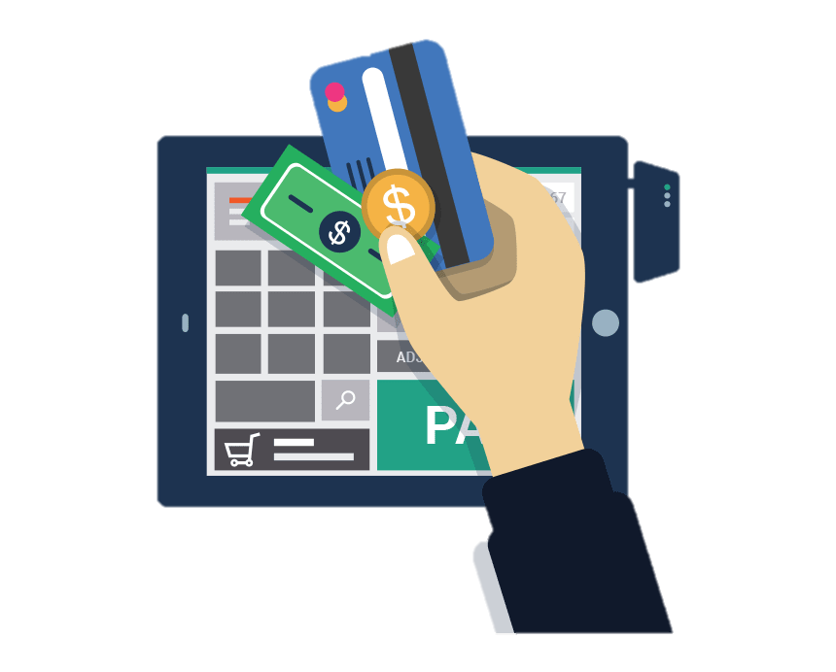
ĐẠI HỌC BÁCH KHOA HÀ NỘI
KHOA TOÁN – TIN
MÔ TẢ BÀI TOÁN THỰC TIỄN
Description of practical problem
VẤN ĐỀ HIỆN TẠI
Khách hàng ngày nay yêu cầu:
Truy cập sản phẩm mọi lúc, mọi nơi.
Thanh toán trực tuyến dễ dàng.
MINI – SUPERMARKET – MINI – SUPERMARKET – MINI – SUPERMARKET – MINI – SUPERMARKET

Slide 11
ĐẠI HỌC BÁCH KHOA HÀ NỘI
KHOA TOÁN – TIN
NHU CẦU THỰC TẾ VÀ CƠ HỘI
1.2.
Real needs and opportunities

Slide 12


ĐẠI HỌC BÁCH KHOA HÀ NỘI
KHOA TOÁN – TIN
NHU CẦU THỰC TẾ VÀ CƠ HỘI
Real needs and opportunities
NHU CẦU THỰC TẾ & CƠ HỘI PHÁT TRIỂN
Nhu cầu thực tế
Cơ hội
Tối ưu hóa quy trình quản lý siêu thị nhỏ, vừa và lớn.
Đáp ứng xu hướng mua sắm trực tuyến ngày càng tăng.
Tăng doanh thu nhờ mở rộng thị trường online.
Xây dựng niềm tin và thương hiệu nhờ hệ thống minh bạch, hiện đại.

Slide 13
ĐẠI HỌC BÁCH KHOA HÀ NỘI
KHOA TOÁN – TIN
SƠ LƯỢC CHỨC NĂNG HỆ THỐNG
1.3.
System function overview

Slide 14


ĐẠI HỌC BÁCH KHOA HÀ NỘI
KHOA TOÁN – TIN
SƠ LƯỢC CHỨC NĂNG HỆ THỐNG
System function overview
HỆ THỐNG QUẢN LÝ BÁN HÀNG: ĐÁP ỨNG MỌI NHU CẦU
KHÁCH HÀNG
(Customers)
NHÂN VIÊN
(Staffs)
Xem sản phẩm, đặt hàng, thanh toán online.
Theo dõi trạng thái giao hàng.
Quản lý hàng hóa: thêm, sửa, xóa sản phẩm.
Xử lý đơn hàng, báo cáo doanh số.

Slide 15
ĐẠI HỌC BÁCH KHOA HÀ NỘI
KHOA TOÁN – TIN
VAI TRÒ CỦA HỆ THỐNG
1.4.
Role of the system

Slide 16

ĐẠI HỌC BÁCH KHOA HÀ NỘI
KHOA TOÁN – TIN
SƠ LƯỢC CHỨC NĂNG HỆ THỐNG
System function overview
HỆ THỐNG MANG LẠI LỢI ÍCH GÌ?
KHÁCH HÀNG
(Customers)
DOANH NGHIỆP
(Business Company)
Trải nghiệm mua sắm dễ dàng và nhanh chóng.
Tiết kiệm thời gian với thanh toán và giao hàng online.
Quản lý hiệu quả hàng hóa, đơn hàng, và khách hàng.
Tăng cường khả năng cạnh tranh trên thị trường.
Phân tích dữ liệu để cải thiện dịch vụ.

Slide 17
ĐẠI HỌC BÁCH KHOA HÀ NỘI
KHOA TOÁN – TIN
YÊU CẦU HỆ THỐNG
1.5.
System requirements

Slide 18
ĐẠI HỌC BÁCH KHOA HÀ NỘI
KHOA TOÁN – TIN
YÊU CẦU HỆ THỐNG
System requirements
Hệ thống cần đảm bảo tính chính xác trong quản lý dữ liệu hàng hóa, doanh thu, và thông tin khách hàng.
Bảo vệ thông tin quan trọng, tránh các truy cập trái phép hoặc rò rỉ dữ liệu.
Giao diện trực quan và dễ sử dụng, giúp nhân viên nhanh chóng làm quen và thao tác hiệu quả.
Tích hợp đa ngôn ngữ nếu cần thiết.
TÍNH CHÍNH XÁC VÀ BẢO MẬT
THÂN THIỆN VỚI NGƯỜI DÙNG
TÍNH LINH HOẠT VÀ MỞ RỘNG
HOẠT ĐỘNG ỔN ĐỊNH VÀ HỖ TRỢ KỸ THUẬT
Hệ thống phải dễ dàng nâng cấp để phù hợp với nhu cầu mở rộng của siêu thị.
Hỗ trợ tích hợp với các nền tảng quản lý hoặc thanh toán khác.
Đảm bảo hệ thống vận hành mượt mà, giảm thiểu thời gian gián đoạn trong quá trình sử dụng.
Cung cấp dịch vụ hỗ trợ kỹ thuật nhanh chóng khi xảy ra sự cố.

Slide 19
ĐẠI HỌC BÁCH KHOA HÀ NỘI
KHOA TOÁN – TIN
2.
SƠ ĐỒ PHÂN RÃ CHỨC NĂNG
FUNCTIONAL DECLARATION DIAGRAM

Slide 20
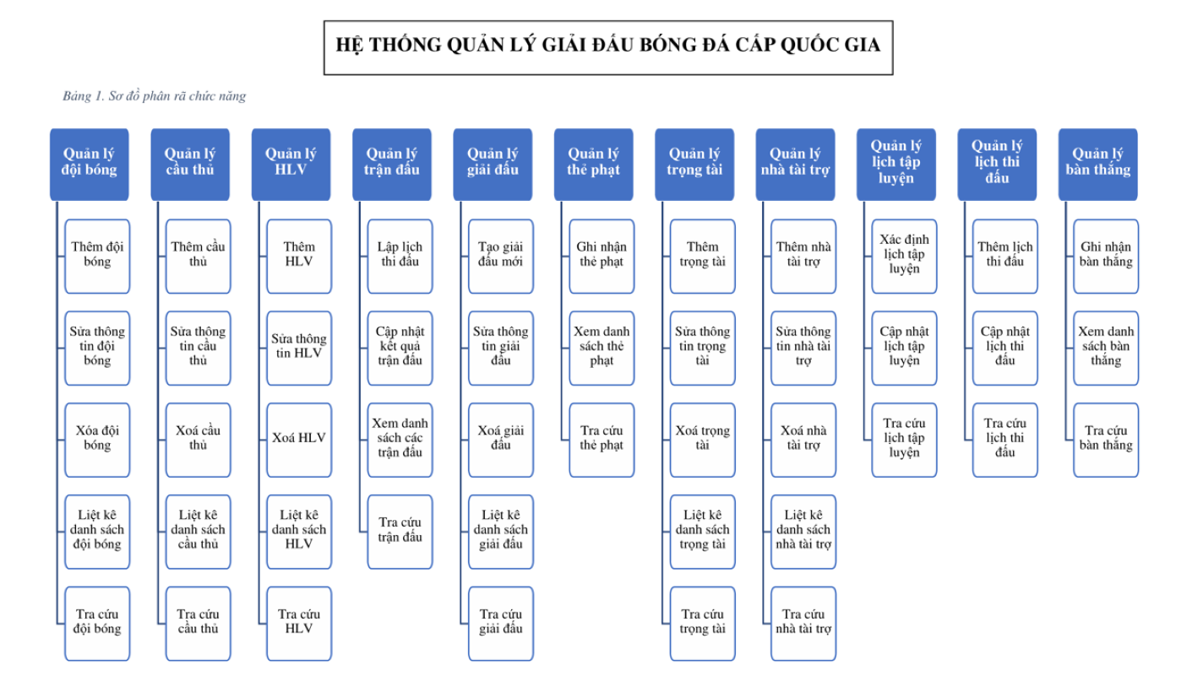
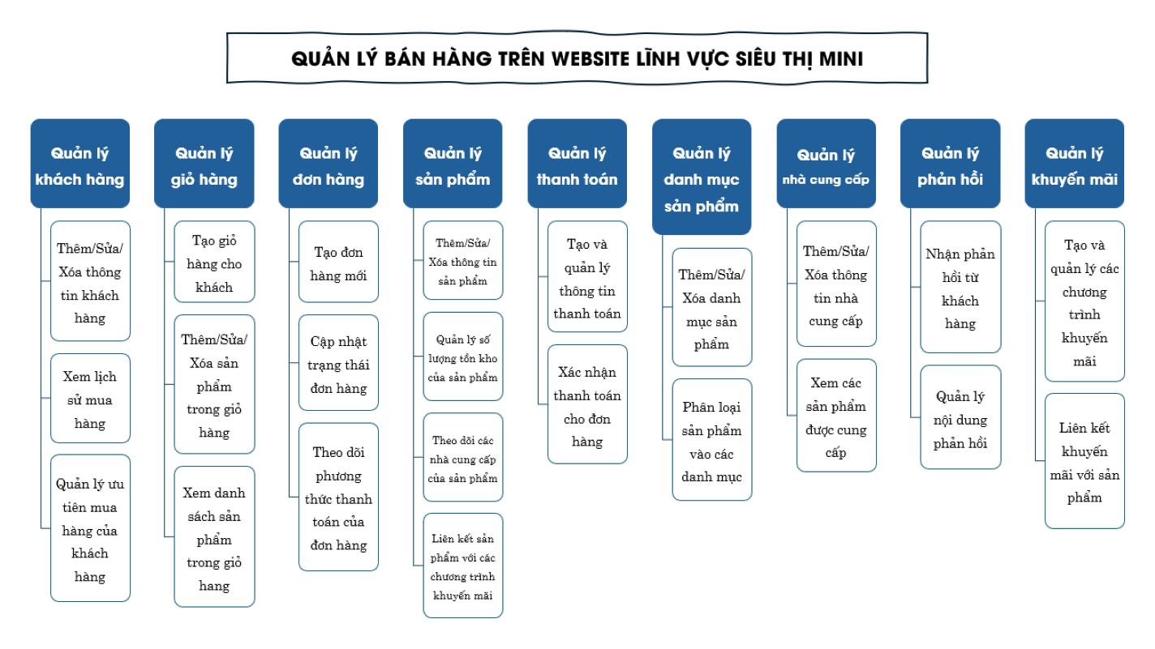
ĐẠI HỌC BÁCH KHOA HÀ NỘI
KHOA TOÁN – TIN
SƠ ĐỒ PHÂN RÃ CHỨC NĂNG
FUNCTIONAL DECLARATION DIAGRAM

Slide 21
QUẢN LÝ BÁN HÀNG TRÊN WEBSITE LĨNH VỰC SIÊU THỊ MINI
Quản lý khách hàng
Thêm/Sửa/Xóa thông tin khách hàng
Xem lịch sử mua hàng
Quản lý giỏ hàng
Tạo giỏ hàng cho khách
Thêm/Sửa/Xóa sản phẩm trong giỏ hàng
Quản lý ưu tiên mua hàng của khách hàng
Xem danh sách sản phẩm trong giỏ hang
Quản lý đơn hàng
Quản lý sản phẩm
Quản lý thanh toán
Quản lý danh mục sản phẩm
Quản lý nhà cung cấp
Quản lý phản hồi
Quản lý khuyến mãi
Tạo và quản lý các chương trình khuyến mãi
Liên kết khuyến mãi với sản phẩm
Nhận phản hồi từ khách hàng
Quản lý nội dung phản hồi
Thêm/Sửa/Xóa thông tin nhà cung cấp
Xem các sản phẩm được cung cấp
Tạo và quản lý thông tin thanh toán
Xác nhận thanh toán cho đơn hàng
Thêm/Sửa/Xóa danh mục sản phẩm
Phân loại sản phẩm vào các danh mục
Thêm/Sửa/ Xóa thông tin sản phẩm
Theo dõi các nhà cung cấp của sản phẩm
Quản lý số lượng tồn kho của sản phẩm
Liên kết sản phẩm với các chương trình khuyến mãi
Tạo đơn hàng mới
Cập nhật trạng thái đơn hàng
Theo dõi phương thức thanh toán của đơn hàng

Slide 22
ĐẠI HỌC BÁCH KHOA HÀ NỘI
KHOA TOÁN – TIN
3.
THIẾT KẾ CƠ SỞ DỮ LIỆU
DATABASE DESIGN

Slide 23
ĐẠI HỌC BÁCH KHOA HÀ NỘI
KHOA TOÁN – TIN
MÔ HÌNH THỰC THỂ LIÊN KẾT
3.1.
LINKED ENTITY MODEL

Slide 24
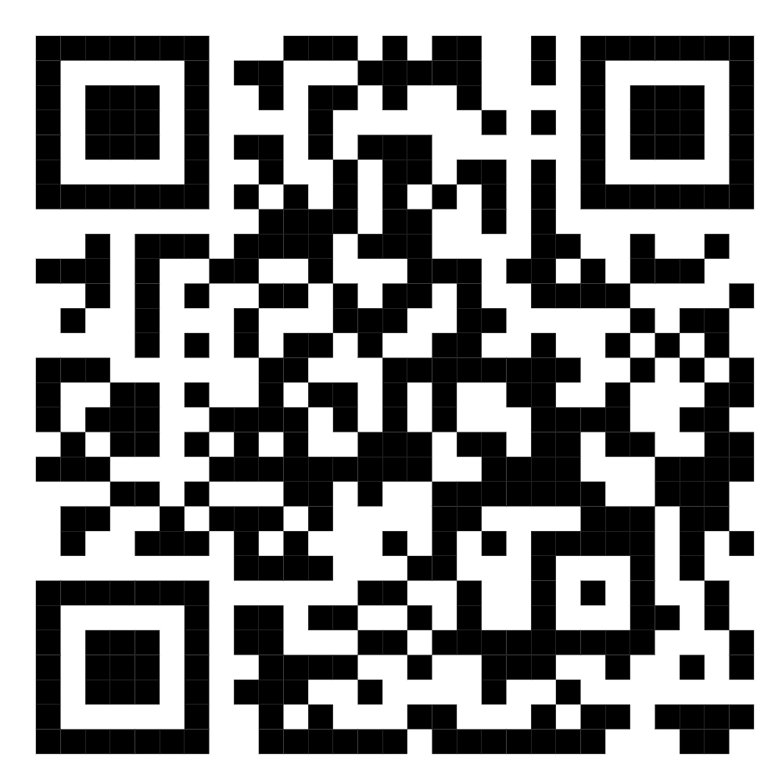
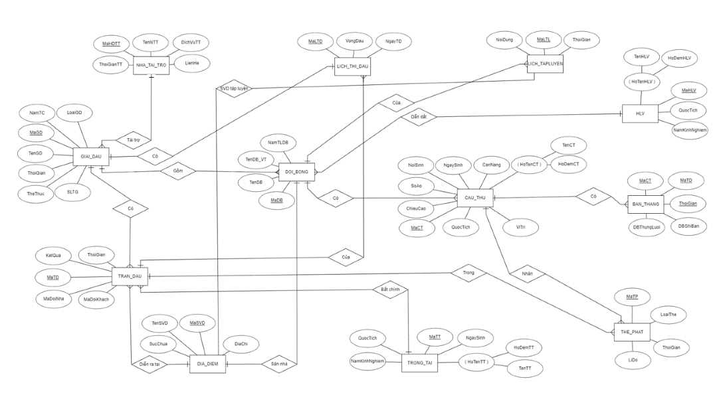
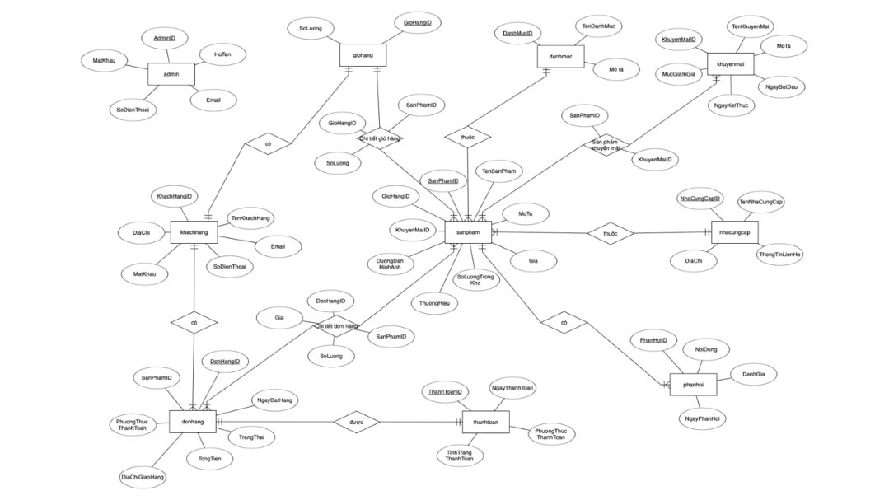
ĐẠI HỌC BÁCH KHOA HÀ NỘI
KHOA TOÁN – TIN
THIẾT KẾ CƠ SỞ DỮ LIỆU
DATABASE DESIGN
QR CODE:
Mô hình thực thể liên kết

Slide 25
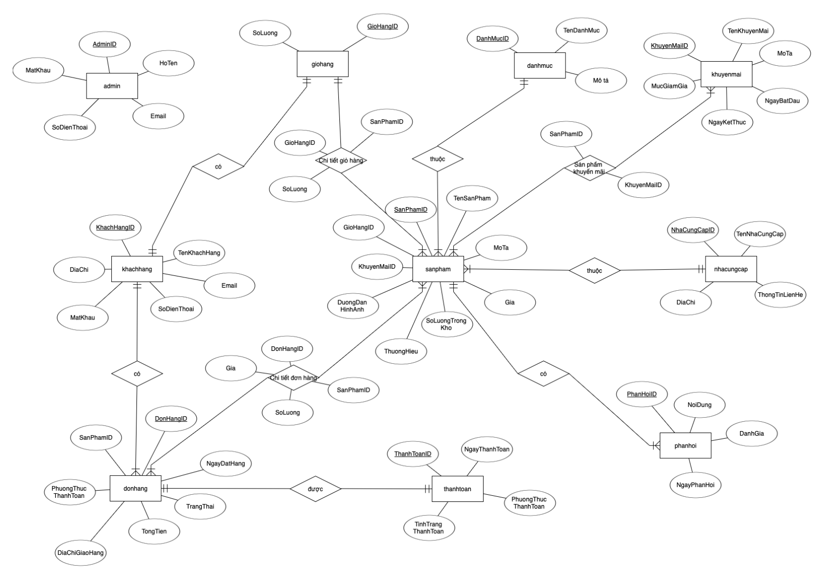

Slide 26
ĐẠI HỌC BÁCH KHOA HÀ NỘI
KHOA TOÁN – TIN
KẾT QUẢ ÁNH XẠ
3.2.
TỪ MÔ HÌNH THỰC THỂ LIÊN KẾT SANG MÔ HÌNH DỮ LIỆU QUAN HỆ

Slide 27

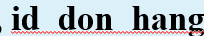
ĐẠI HỌC BÁCH KHOA HÀ NỘI
KHOA TOÁN – TIN
KẾT QUẢ ÁNH XẠ TỪ MÔ HÌNH THỰC THỂ LIÊN KẾT SANG MÔ HÌNH DỮ LIỆU QUAN HỆ
KHACH_HANG (id_khach_hang, ten_khach_hang, email, so_dien_thoai, dia_chi, mat_khau)
SAN_PHAM (id_san_pham, ten_san_pham, mo_ta, gia, id_danh_muc, thuong_hieu, so_luong_trong_kho, hinh_anh, id_nha_cung_cap)
DON_HANG (id_don_hang, id_khach_hang, ngay_dat_hang, trang_thai_don_hang, tong_tien, dia_chi_giao_hang, phuong_thuc_thanh_toan)
CHI_TIET_DON_HANG (id_don_hang, id_san_pham, so_luong, gia_don_vi)
DANH_MUC (id_danh_muc, ten_danh_muc, mo_ta)
GIO_HANG (id_gio_hang, id_khach_hang, so_luong_san_pham)
CHI_TIET_GIO_HANG (id_gio_hang, id_san_pham, so_luong)
THANH_TOAN (id_thanh_toan, id_don_hang, ngay_thanh_toan, phuong_thuc_thanh_toan, tinh_trang_thanh_toan)
NHA_CUNG_CAP (id_nha_cung_cap, ten_nha_cung_cap, lien_he, dia_chi)
KHUYEN_MAI (id_khuyen_mai, ten_khuyen_mai, mo_ta, ngay_bat_dau, ngay_ket_thuc, muc_giam_gia)
SAN_PHAM_KHUYEN_MAI (id_khuyen_mai, id_san_pham)
PHAN_HOI (id_phan_hoi, id_san_pham, noi_dung, danh_gia, ngay_phan_hoi)
ADMIN (id_admin, ten_admin, email, so_dien_thoai, mat_khau)
CHÚ THÍCH
-Khoá chính
-Khoá ngoại

Slide 28
ĐẠI HỌC BÁCH KHOA HÀ NỘI
KHOA TOÁN – TIN
SƠ ĐỒ ERD
3.3.
ERD DIAGRAM

Slide 29
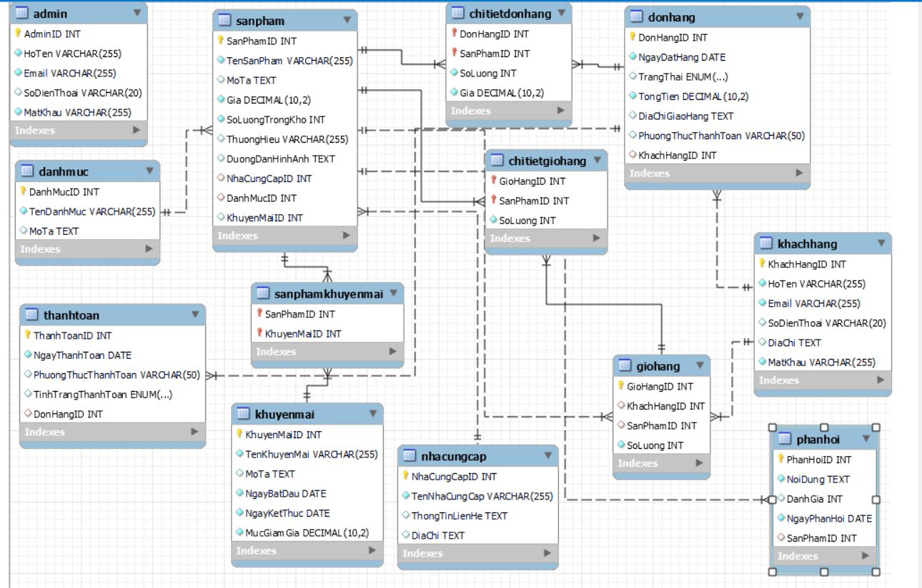
ĐẠI HỌC BÁCH KHOA HÀ NỘI
KHOA TOÁN – TIN
SƠ ĐỒ ERD
ERD DIAGRAM

Slide 30
ĐẠI HỌC BÁCH KHOA HÀ NỘI
KHOA TOÁN – TIN
4.
MÔ TẢ CẤU TRÚC CỦA CÁC BẢNG
BIỂU ĐỒ USE-CASES
4.1.
DESCRIBE THE STRUCTURE OF THE TABLES
USE-CASES CHART

Slide 31
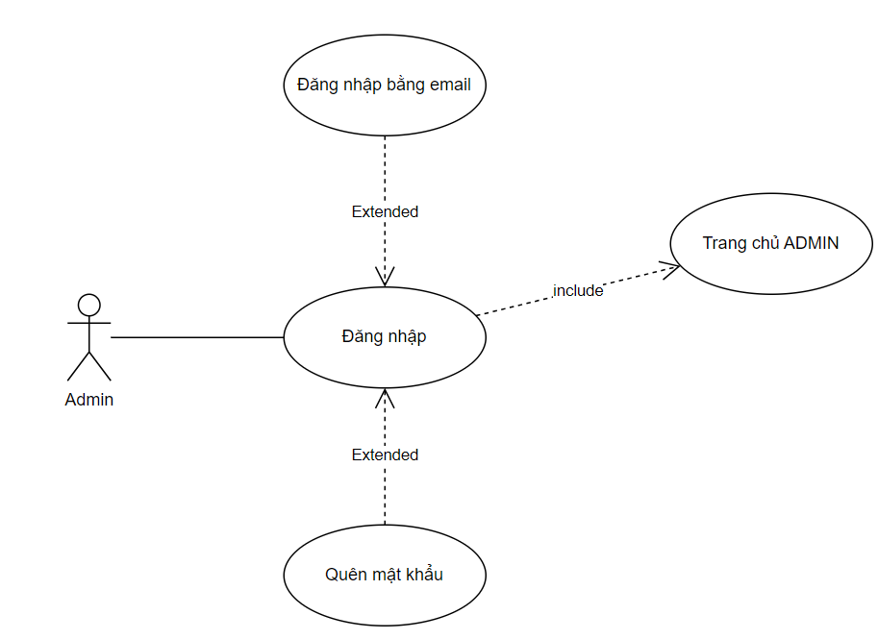
ĐẠI HỌC BÁCH KHOA HÀ NỘI
KHOA TOÁN – TIN
BIỂU ĐỒ USE-CASES
USE-CASES CHART
Đăng nhập (Admin):

Slide 32
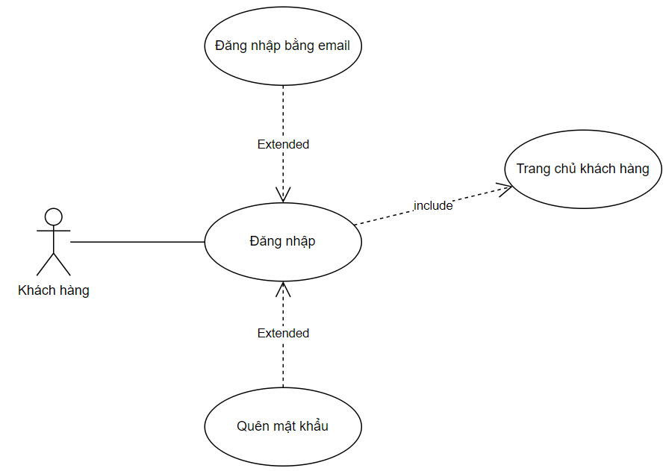
ĐẠI HỌC BÁCH KHOA HÀ NỘI
KHOA TOÁN – TIN
BIỂU ĐỒ USE-CASES
USE-CASES CHART
Đăng nhập (Khách hàng):

Slide 33
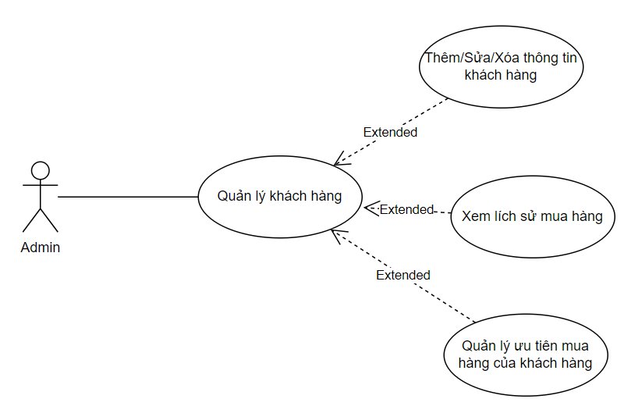
ĐẠI HỌC BÁCH KHOA HÀ NỘI
KHOA TOÁN – TIN
BIỂU ĐỒ USE-CASES
USE-CASES CHART
Quản lý khách hàng:

Slide 34
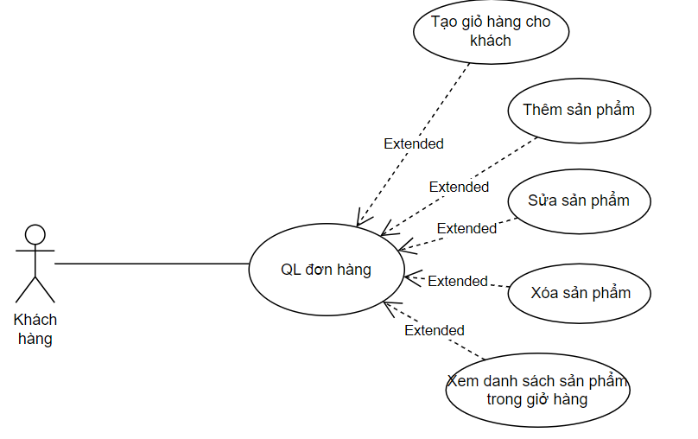
ĐẠI HỌC BÁCH KHOA HÀ NỘI
KHOA TOÁN – TIN
BIỂU ĐỒ USE-CASES
USE-CASES CHART
Quản lý giỏ hàng:

Slide 35
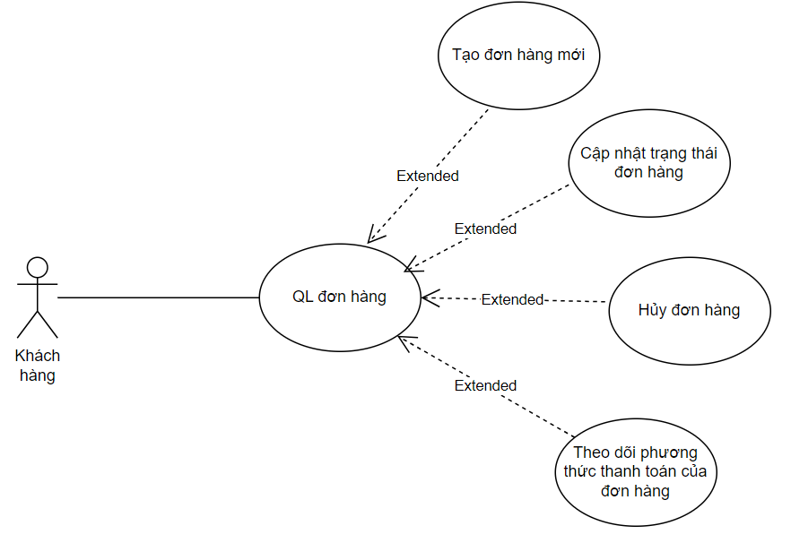
ĐẠI HỌC BÁCH KHOA HÀ NỘI
KHOA TOÁN – TIN
BIỂU ĐỒ USE-CASES
USE-CASES CHART
Quản lý đơn hàng:

Slide 36
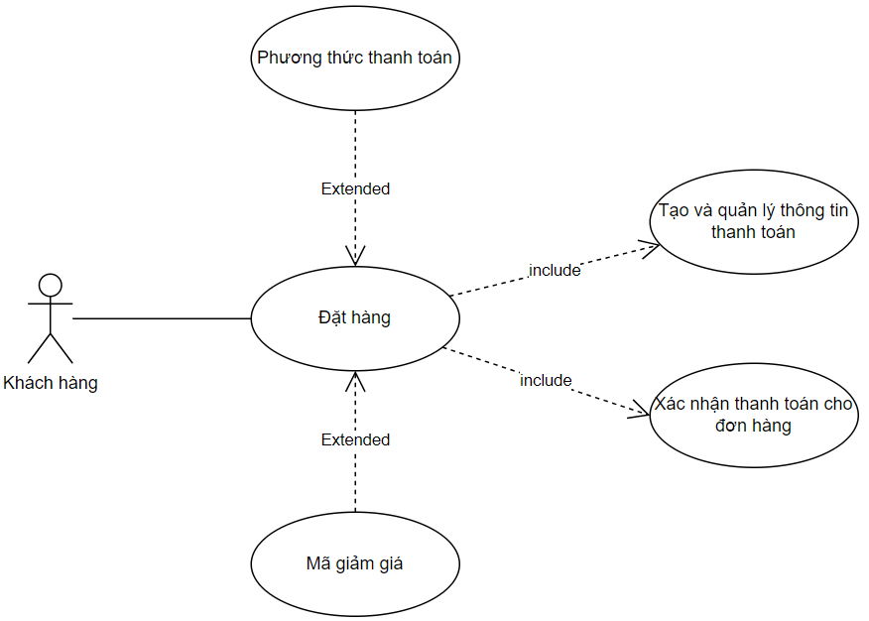
ĐẠI HỌC BÁCH KHOA HÀ NỘI
KHOA TOÁN – TIN
BIỂU ĐỒ USE-CASES
USE-CASES CHART
Quản lý đặt hàng:

Slide 37
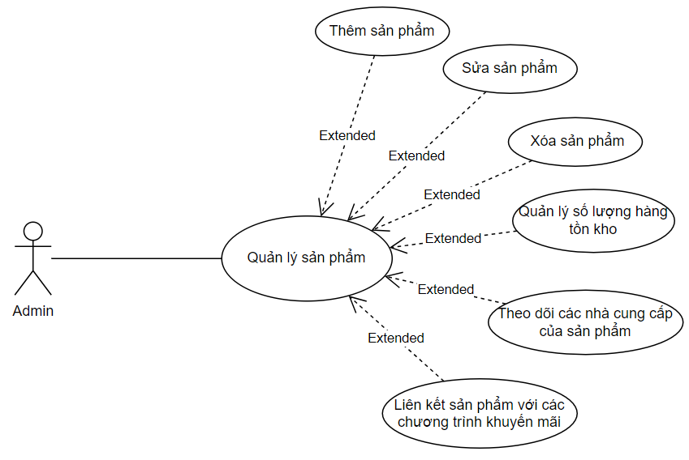
ĐẠI HỌC BÁCH KHOA HÀ NỘI
KHOA TOÁN – TIN
BIỂU ĐỒ USE-CASES
USE-CASES CHART
Quản lý sản phẩm:

Slide 38
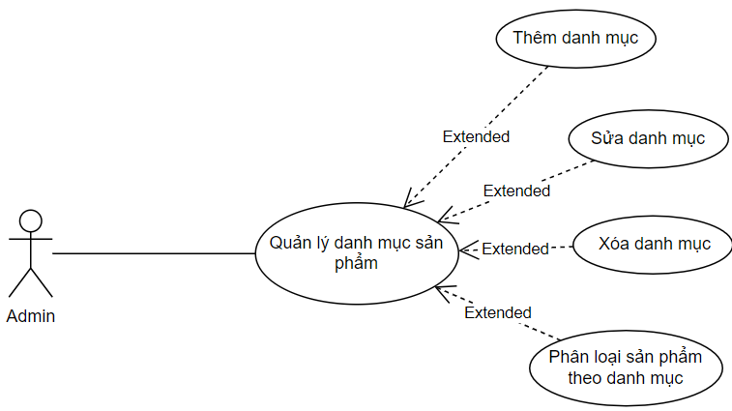
ĐẠI HỌC BÁCH KHOA HÀ NỘI
KHOA TOÁN – TIN
BIỂU ĐỒ USE-CASES
USE-CASES CHART
Quản lý danh mục sản phẩm:

Slide 39
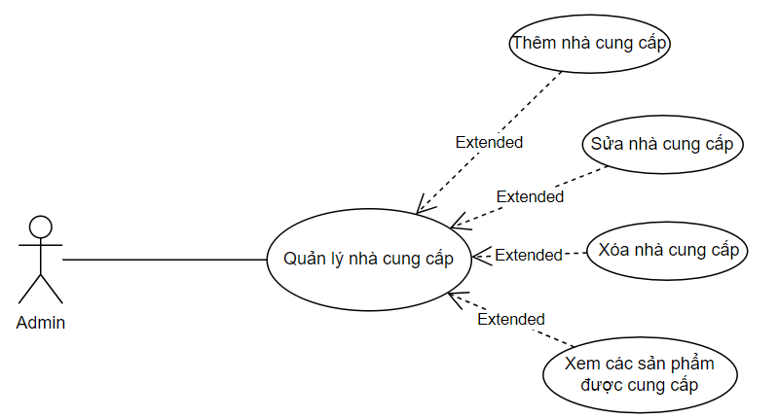
ĐẠI HỌC BÁCH KHOA HÀ NỘI
KHOA TOÁN – TIN
BIỂU ĐỒ USE-CASES
USE-CASES CHART
Quản lý nhà cung cấp:

Slide 40
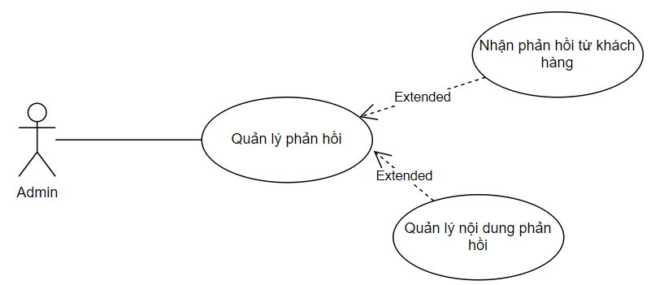
ĐẠI HỌC BÁCH KHOA HÀ NỘI
KHOA TOÁN – TIN
BIỂU ĐỒ USE-CASES
USE-CASES CHART
Quản lý phản hồi:

Slide 41
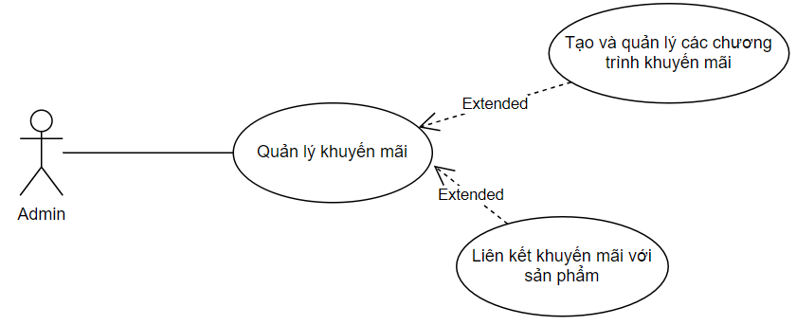
ĐẠI HỌC BÁCH KHOA HÀ NỘI
KHOA TOÁN – TIN
BIỂU ĐỒ USE-CASES
USE-CASES CHART
Quản lý khuyến mãi:

Slide 42
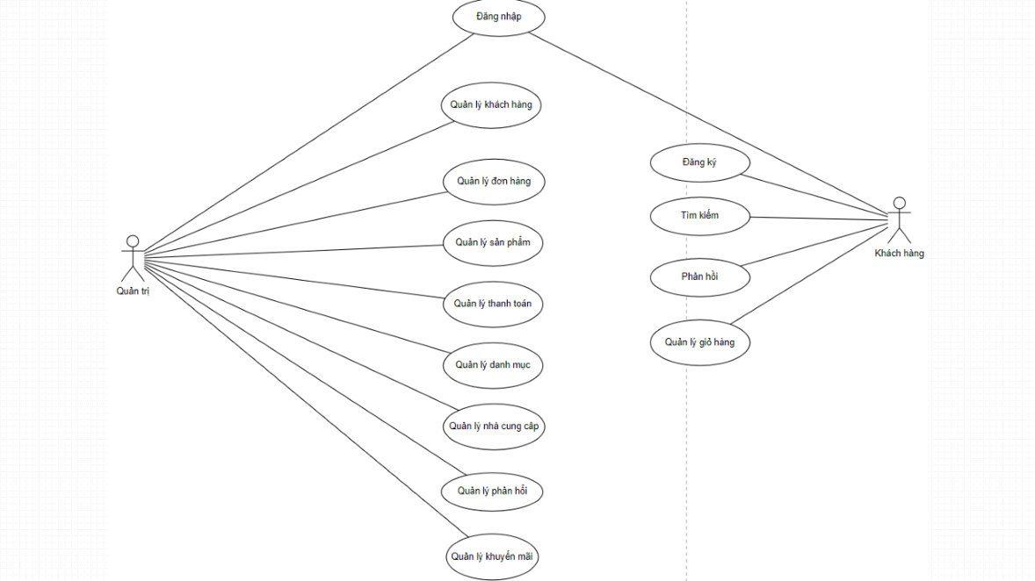
ĐẠI HỌC BÁCH KHOA HÀ NỘI
KHOA TOÁN – TIN
BIỂU ĐỒ USE-CASES
USE-CASES CHART
Biểu đồ tổng quát:

Slide 43
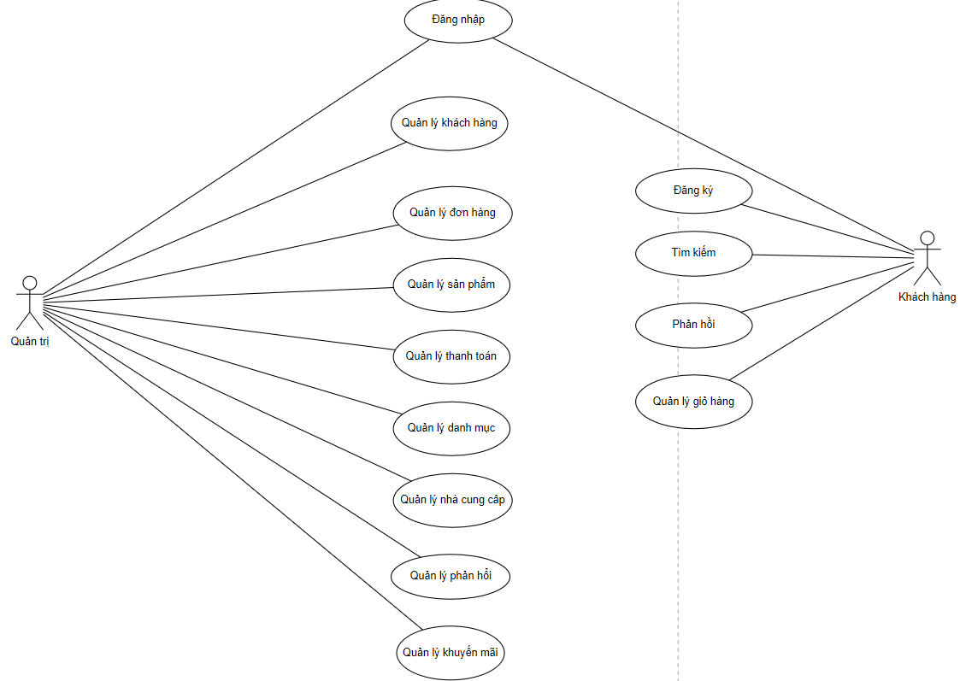

Slide 44
ĐẠI HỌC BÁCH KHOA HÀ NỘI
KHOA TOÁN – TIN
5.
MÔ TẢ CẤU TRÚC CỦA CÁC BẢNG
ĐẶC TẢ USE-CASES
4.1.
DESCRIBE THE STRUCTURE OF THE TABLES
USE-CASES SPECIFICATION

Slide 45
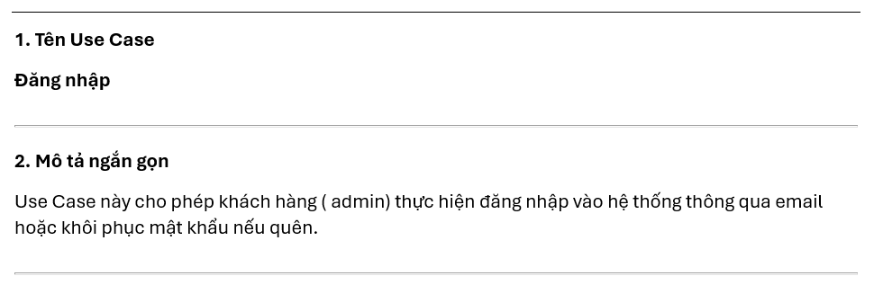
ĐẠI HỌC BÁCH KHOA HÀ NỘI
KHOA TOÁN – TIN
ĐẶC TẢ USE-CASES
USE-CASES SPECIFICATION

Slide 46
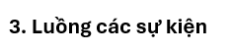
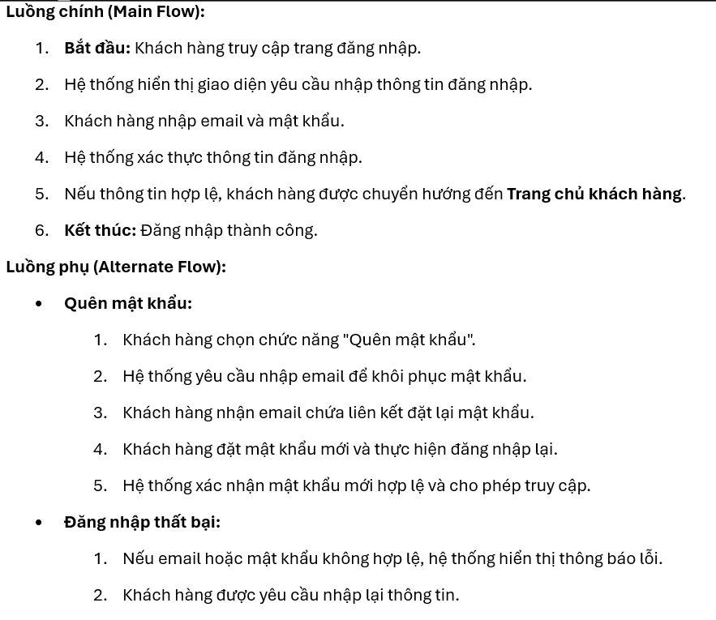
ĐẠI HỌC BÁCH KHOA HÀ NỘI
KHOA TOÁN – TIN
ĐẶC TẢ USE-CASES
USE-CASES SPECIFICATION

Slide 47
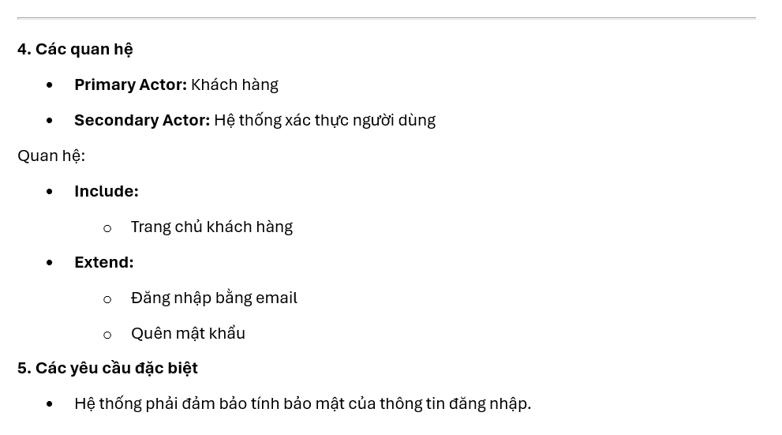
ĐẠI HỌC BÁCH KHOA HÀ NỘI
KHOA TOÁN – TIN
ĐẶC TẢ USE-CASES
USE-CASES SPECIFICATION

Slide 48
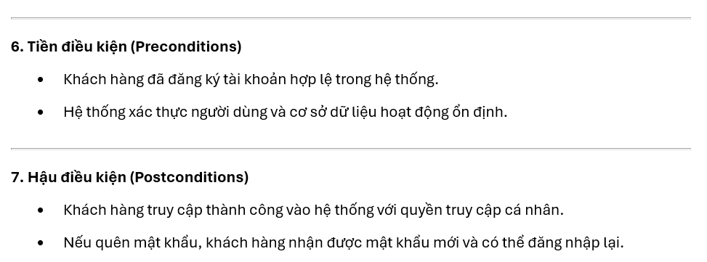
ĐẠI HỌC BÁCH KHOA HÀ NỘI
KHOA TOÁN – TIN
ĐẶC TẢ USE-CASES
USE-CASES SPECIFICATION

Slide 49
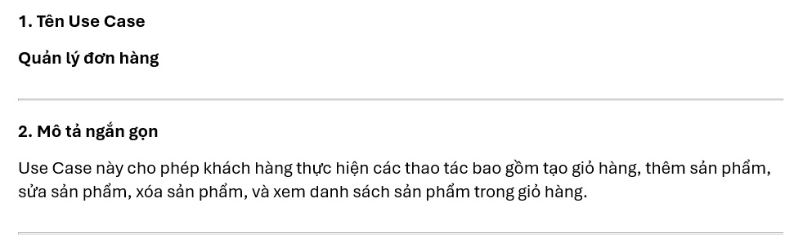
ĐẠI HỌC BÁCH KHOA HÀ NỘI
KHOA TOÁN – TIN
ĐẶC TẢ USE-CASES
USE-CASES SPECIFICATION

Slide 50
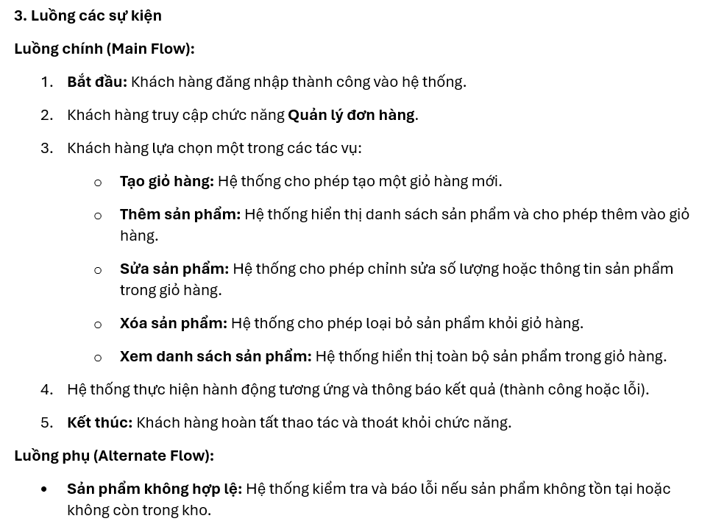
ĐẠI HỌC BÁCH KHOA HÀ NỘI
KHOA TOÁN – TIN
ĐẶC TẢ USE-CASES
USE-CASES SPECIFICATION

Slide 51
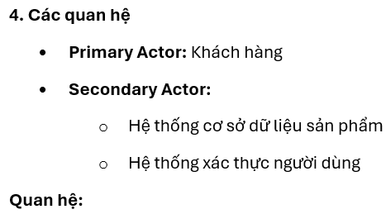
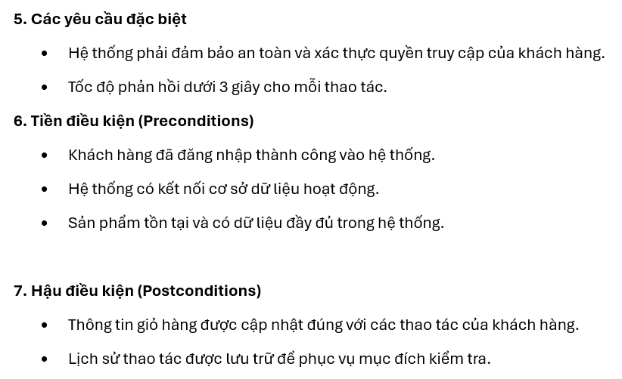
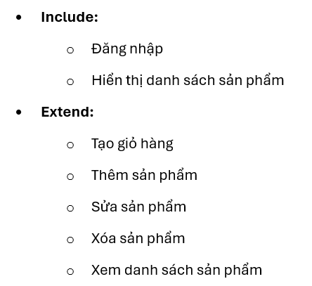
ĐẠI HỌC BÁCH KHOA HÀ NỘI
ĐẶC TẢ USE-CASES
USE-CASES SPECIFICATION

Slide 52
ĐẠI HỌC BÁCH KHOA HÀ NỘI
KHOA TOÁN – TIN
6.
MÔ TẢ CẤU TRÚC CỦA CÁC BẢNG
BIỂU ĐỒ HOẠT ĐỘNG
4.1.
DESCRIBE THE STRUCTURE OF THE TABLES
ACTIVITIES CHART

Slide 53
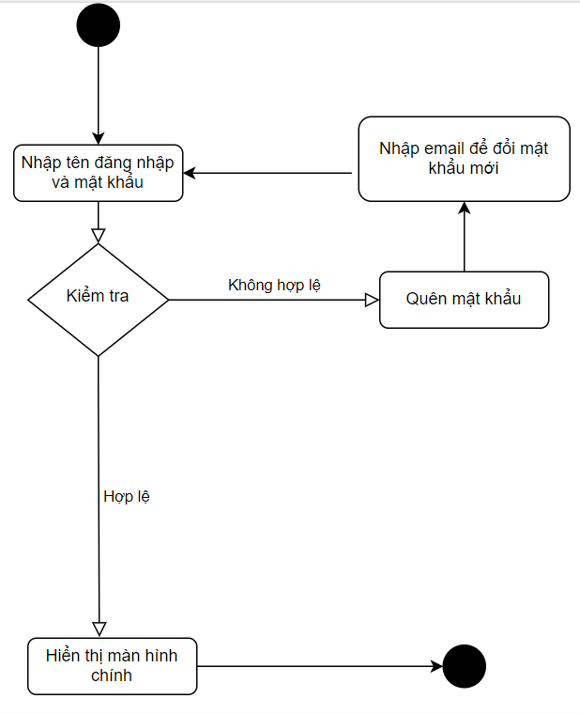
ĐẠI HỌC BÁCH KHOA HÀ NỘI
KHOA TOÁN – TIN
BIỂU ĐỒ HOẠT ĐỘNG
ACTIVITIES CHART
Đăng nhập:

Slide 54
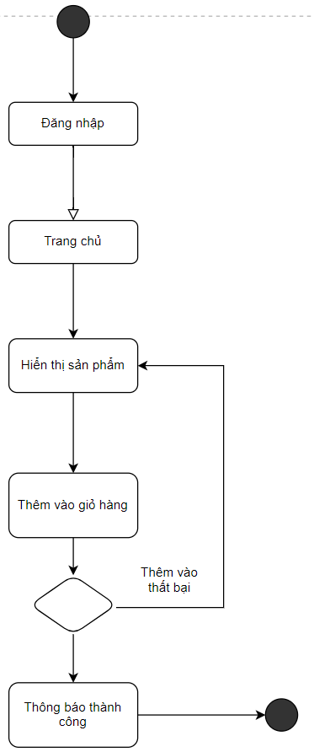
ĐẠI HỌC BÁCH KHOA HÀ NỘI
KHOA TOÁN – TIN
BIỂU ĐỒ HOẠT ĐỘNG
ACTIVITIES CHART
Thêm sản phẩm vào giỏ hàng:

Slide 55
ĐẠI HỌC BÁCH KHOA HÀ NỘI
KHOA TOÁN – TIN
7.
MÔ TẢ CẤU TRÚC CỦA CÁC BẢNG
XÂY DỰNG WEBSITE
4.1.
DESCRIBE THE STRUCTURE OF THE TABLES
Website-builted

Slide 56
ĐẠI HỌC BÁCH KHOA HÀ NỘI
KHOA TOÁN – TIN
PHÂN TÍCH THIẾT KẾ HỆ THỐNG
CHỦ ĐỀ 08
ĐỀ TÀI
QUẢN LÝ BÁN HÀNG TRÊN WEBSITE LĨNH VỰC SIÊU THỊ MINI
Sales management on mini-supermarket website
NHÓM THỰC HIỆN:
GIẢNG VIÊN HƯỚNG DẪN:
TS. Lê Hải Hà

Slide 57
NHÓM 12
Group 12

Slide 58


NHÓM 12
Group 12

Slide 59
ĐẠI HỌC BÁCH KHOA HÀ NỘI
KHOA TOÁN – TIN
12
.
NHÓM
BẢNG PHÂN CÔNG NHIỆM VỤ
DISTRIBUTION OF TASKS
NỘI DUNG
Tổng hợp và soạn báo cáo.
Thiết kế website.
Thiết kế Slide.
NỘI DUNG
Mô hình thực thể liên kết.
NỘI DUNG
Trình bày bài toán thực tiễn.
Nhập dữ liệu bảng (Phụ).
NỘI DUNG
Ánh xạ mô hình thực thể liên kết sang mô hình dữ liệu quan hệ.
Tạo lập bảng bằng SQL, vẽ sơ đồ Diagram.
NỘI DUNG
Vẽ sơ đồ phân rã chức năng.
Kiên. NT
20227180
Hệ thống TT-01
Kiên .LNT
20227236
Hệ thống TT-02
Nam .NĐ
20227201
Hệ thống TT-01
Phong .ĐH
20210983
Toán-Tin 03
Phúc .NL
20216869
Toán-Tin 03

